Slide 1
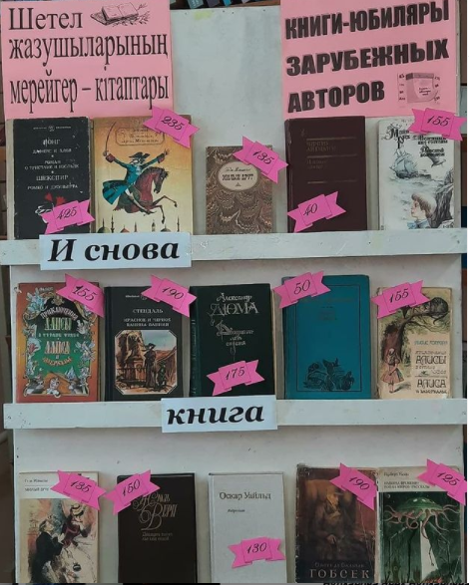
КГУ «СОШ №81» ул. Гапеева 1 Б
школьная газета
«School time»
Выпуск №36
от 07.12.2020 года
Мектеп кітапханасында шетел жазушыларының мерейгер кітаптарына арналған көрме жасақталды. Бұл көрмеде көп оқылған және танымал кітаптар ұсынылған.
В школьной библиотеке оформлена книжная выставка, посвященная книгам-юбилярам зарубежных авторов. На выставке представлены известные и читаемые книги-юбиляры 2020 года.

Slide 2
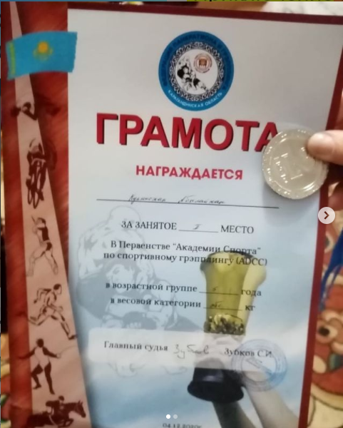
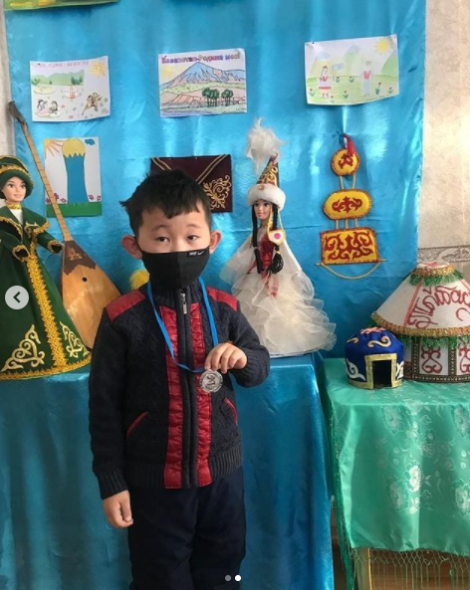
ҚҰТТЫҚТАЙМЫЗ!!!

Slide 3
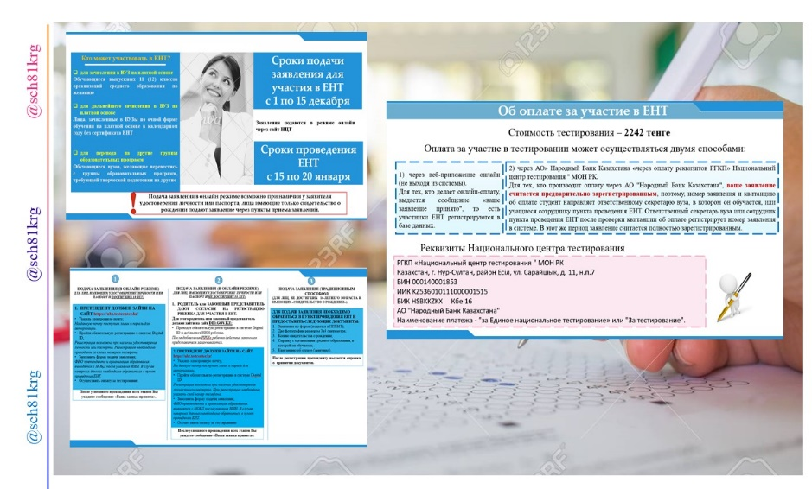
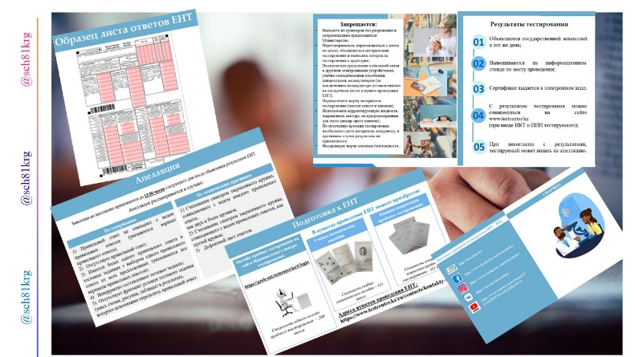
ЕДИНОЕ НАЦИОНАЛЬНОЕ ТЕСТИРОВАНИЕ, проводимое в январе

Slide 4
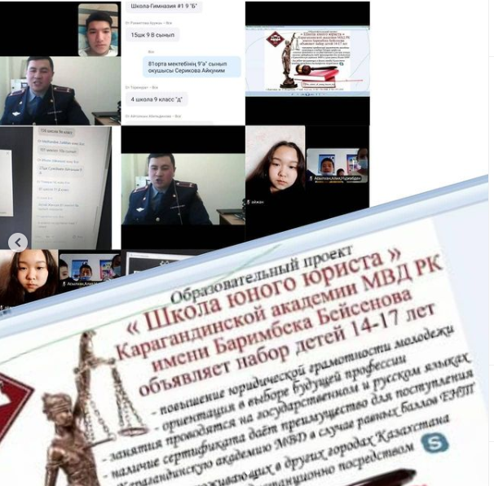
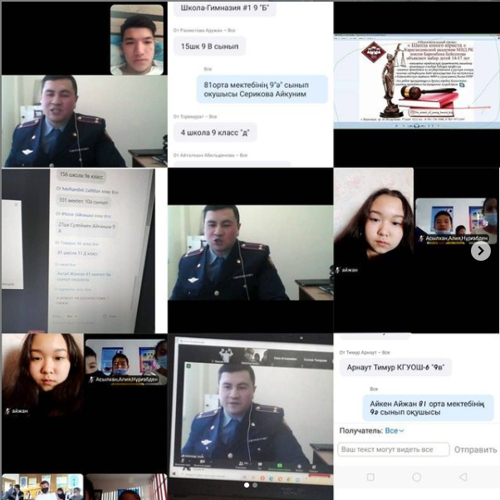
«Школа юного юриста»
Карагандинской академии
МВД РК имени Баримбека Бейсенова
Қазақстан Республикасының ІІМ Бәрімбек Бейсенов атындағы Қарағанды академиясы 9,10,11 сынып оқушылары арасында кездесу ұйымдастырды.
№ 81 орта мектептің 9"ә"сынып оқушылары шараға белсене қатысты. Мектепшілік баспасөз орталығы: Сексеналина Аяжан Кенжеқызы

Slide 5
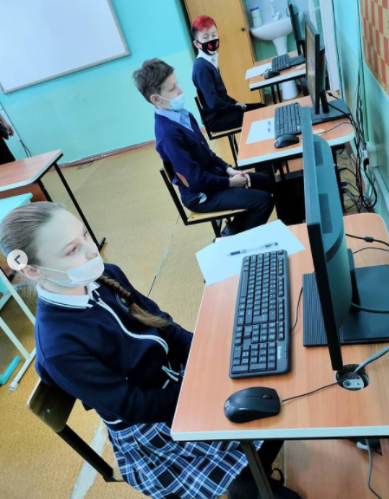
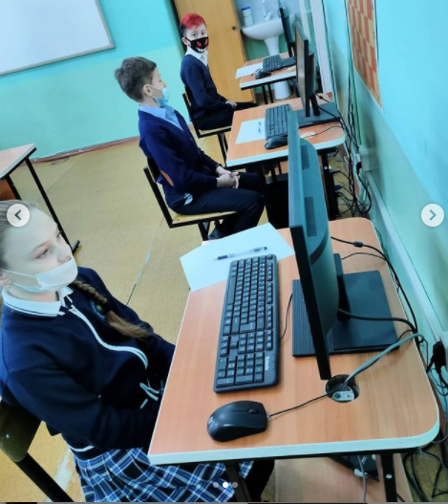
Сегодня в школе прошел 1 областной
(отборочный) этап Республиканской олимпиады для 5-6 классов. В нем принили участие ученики нашей школы: Олифиренко Вячеслав, Арчибасова Ксения, Мұрат Даниял.

Slide 6
Сегодня в 8 Г классе прошел классный час на тему: "Успеваемость ученика-важная его задача". Кл.рук.Утебаева Г.К. провела за день до кл.часа анкетирование с целью диагностики мотивации учащихся. Затем на кл.часе кл.рук. дала рекомендации по повышению качества успеваемости. Отдельно остановилась на мотивации к обучению. Ребята с удовольствием отвечали на ситуационные вопросы.

Slide 7
Школьная библиотека предлагает вашему вниманию виртуальную выставку посвящённый 150-летию книгу-юбиляра зарубежного автора Ж.Верна "Двадцать тысяч лье под водой"
Школьная библиотека предлагает вашему вниманию виртуа-льную выставку посвящённый 425-летию книгу-юбиляра зарубежного автора В.Шекспира "Ромео и Джульетта".
Школьная библиотека предлагает вашему вниманию виртуальную выставку посвящённый 130-летию книгу-юбиляра зарубежного автора О.Уайльда "Портрет Дориана Грея"
Школьная библиотека предлагает вашему вниманию виртуальную выставку посвящённый 235-летию книгу-юбиляра зарубежного автора Э.Распе " Приключения барона Мюнхаузена"
Школьная библиотека предлагает вашему вниманию виртуальную выставку посвящённую 190-летию книге юбиляра зарубежного автора Оноре де Бальзак "Гобсек"
Школьная библиотека предлагает вашему вниманию виртуальную выставку посвящённый 155-летию книгу-юбиляра зарубежного автора Л.Кэрролла "Приключения Алисы в стране Чудес"

Slide 8
Школьная библиотека СОШ 81 предлагает виртуальную книжную выставку "Книги декабря". Каждому человеку, а тем более взрослому, в жизни так не хватает добрых чудес и сказок. Но зима — это время волшебства и добра. Поэтому Вашему вниманию представлена подборка самых "новогодних" и добрых книг. Это и "Рождественская ëлка" Чарльза Диккенса, и "Серебряные коньки" Мери Мейпа Доджа, и " Зимняя сказка" Сакариуса Топелиуса, и конечно же "Щелкунчик и мышиный король" Эрнста Теодора Амадея Гофмана, и ещë много других, таких же интересных книг.

Slide 9
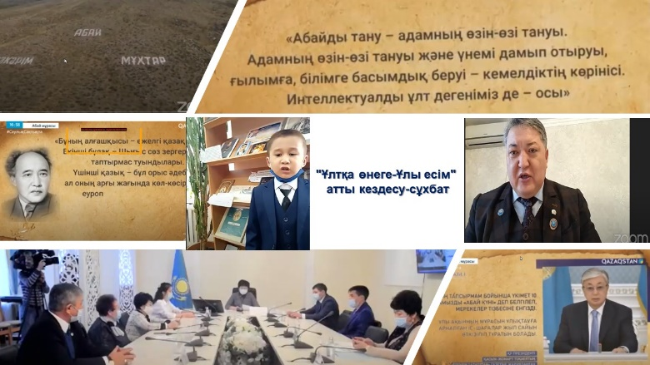
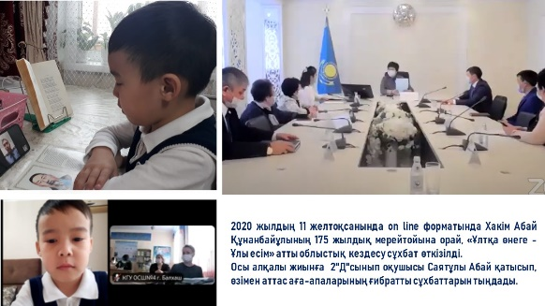

Slide 10
